Slide 1
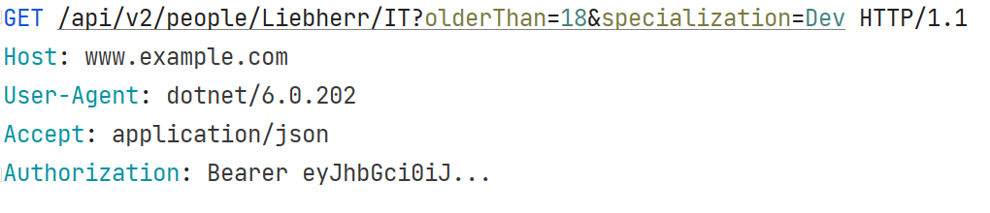
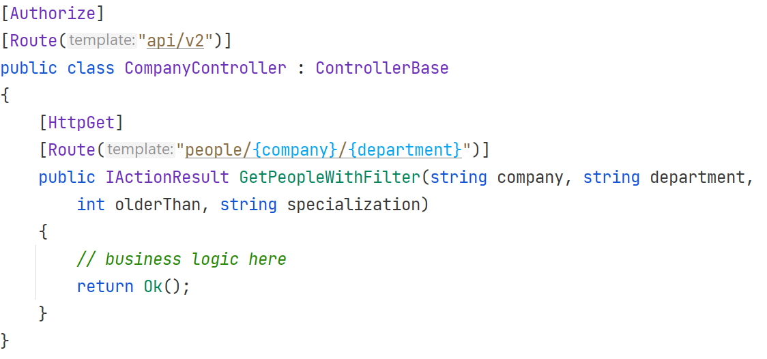
Notes:
Wie wird ein HTTP Request zu einem Methodenaufruf?
Beispiel: alle Leute finden, die bei einem Unternehmen in einer gewissen Abteilung arbeiten
HyperTEXT Transfer Protocol
TCP Verbindung Aufbauen
Statusline
Header
Auf Antwort warten
Grundlegende Aufgabe von Webframeworkcs
Routing → Method + Path
Es gibt typischerweise mehrere HTTP-Endpunkte
Auslesen der Route/Query/Headern

Slide 2
Binding Domain Specific Value Types
To Endpoints in ASP.NET (Core) with three different approaches
Notes:
Vorhin: primitive Datentypen,
Jetzt: Domain Specific Value Types (ValueObjects)

Slide 3

Hi, I‘m David
C# Developer @ Liebherr
Slides and code at GitHub
https://github.com/davidkroell/
BindingDomainSpecificValueTypes
Notes:
Slides und code ist auf GitHub
Wechsel zwischen Folien und Demos
Bei Fragen einfach unterbrechen

Slide 4
Scope
Domain Specific Value Types
Brief introduction to ASP.NET
Binding a model with
TypeConverter
ModelBinder
ModelBinderProvider
Architecture & Summary
Notes:
Was ist mit Domain Specific Value Types gemeint
Kurze einführung in ASP.NET
ASP.NET-Fremde abholen
Für ASP.NET-Kenner interesssant
ASP.NET Experten wissen schon wie das funktioniert
Drei verschiedene Ansätze
Vergleich im Hinblick auf Architektur und eine Zusammenfassung

Slide 5
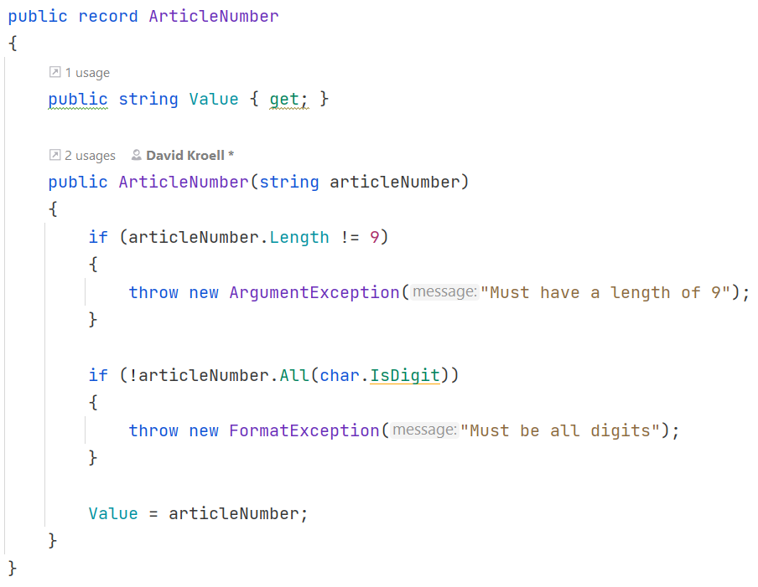
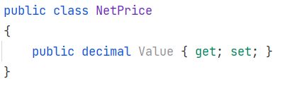
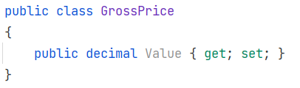
Domain Specific Value Types
a domain specific type
with a single value
Notes:
Konzept aus dem DDD-Umfeld
Ein expliziter Typ, dadurch type-check des compilers
Unveränderbarkeit
Wertgleichheit (Value-Equality)
Beispiel: Netto ist nicht Brutto
Darf nicht vertauscht werden
Nur decimal → fehleranfälliger
Weiter Beispiele: Email Adressen, ISBN Nummer, IBAN
Für dieses Beispiel: Artikelnummer
Beim erstellen wird geprüft ob valide -> es kann daher keine ungültige oder falsche Artikelnummer geben
9 Characters
Alles Ziffern
Record verwendet → generierte automatisch Equals-Methode (für Value-Equality)

Slide 6
ASP.NET
Web-Framework for C#, from Microsoft
Webpages, APIs
Rewrite of the .NET Framework ASP.NET
Open Source
Notes:
Populärste Webframework
Mittlerweile sehr leichtgewichtig (im Vergleich zu .NET Framework)
Gutes Tooling und Packages

Slide 7
ASP.NET – The Problem
Only primitive Types in GET’s
A simple solution:
Bind primitives,
create object in route
May get messy
Notes:
Parameter binden über Route und Query-String → Validierung
Bei GET-Requests
Bei POST kein Problem → Body serialisierung
Wenn parameter in der Methodensignatur nicht gefunden werden kann, wird einfach der default-Wert verwendet
Int binding:
https://localhost:7248/binding/int/42
Nicht-Int binden (string)
String binding:
https://localhost:7248/binding/articleNumber/string/123456789
Standardmäßigen ModelBinderProvider sehen wir später

Slide 8
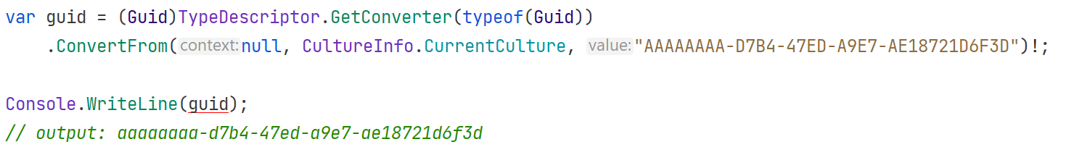
TypeDescriptor & TypeConverter
Define a Converter for a Type
Retrieve the Converter
Convert
Notes:
Konzept aus der Standardbibliothek

Slide 9
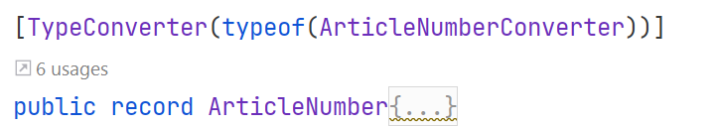
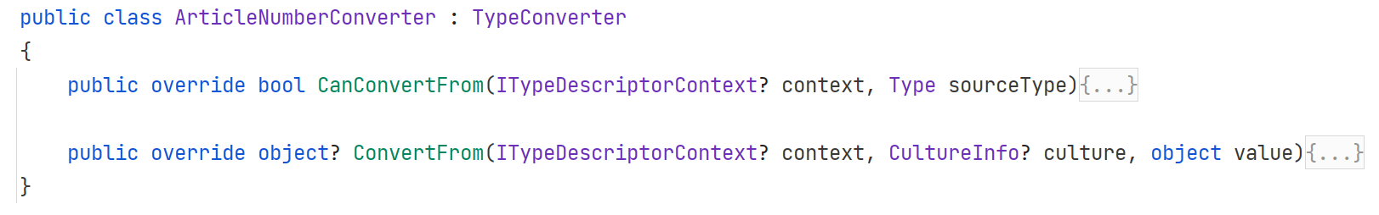
SimpleTypeModelBinder
Utilized to bind Guids
Can be extended
Notes:
Der gleiche ModelBinder welcher für Guid verwendet wird
Der Typ muss zur Compile-Time seinen Converter kennen (Attribut)
Kann erweitert werden um andere Typen zu binden
Demo mit TypeConverter
Keine Validation
Guid binding:
https://localhost:7248/binding/guid/AAAAAAAA-D7B4-47ED-A9E7-AE18721D6F3D
→ Ungültige Guid binden → default(Guid)
ArticleNumber binding:
https://localhost:7248/binding/articleNumber/typeConverter/123456789
→ Ungültige Artikelnummer binden → Leerstring

Slide 10
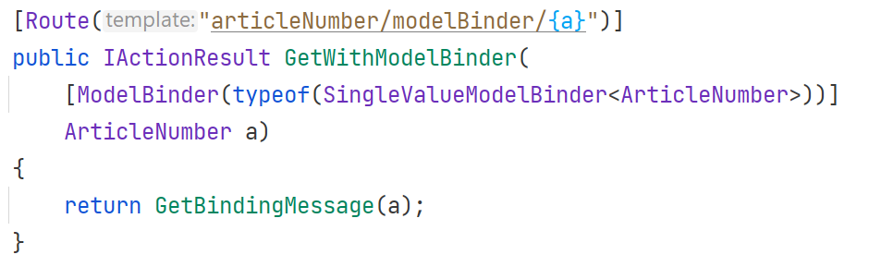
ModelBinder
Specify ModelBinder explicit
Based on ModelBindingContext
Notes:
ModelBinder in der Methodensignatur
Muss IModelBinder sein
Demo mit ModelBinder
BindModelAsync methode debuggen
→ StackTrace zeigen
Mit validation (wenn gewünscht)
ArticleNumber binding:
https://localhost:7248/binding/articleNumber/modelBinder/123456789

Slide 11
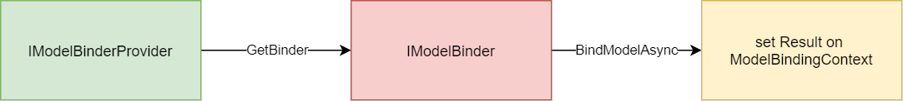
ModelBinderProvider
Provides an IModelBinder
Based on ModelBinderProviderContext
Notes:
Zusätliches Konzept oben drauf ModelBinderProvider

Slide 12
SingleValueModelBinderProvider
Provides a SingleValueModelBinder
When type is supported
Supported types configured in setup
Notes:
Demo mit ModelBinderProvider
die standardmäßigen ModelBinder in Program.cs zeigen
Reihenfolge muss beachtet werden
SingleValueModelBinderProvider
ArticleNumber binding:
https://localhost:7248/binding/articleNumber/modelBindingProvider/123456789

Slide 13
ReflectionModelBinderProvider
Provides a SingleValueModelBinder
When type has single ctor with single argument
Supported types evaluated at runtime
Notes:
Durch einen eigenen IModelBinderProvider können sehr flexibel eigene Lösungen entwickelt werden
Demo mit ModelBinderProvider
ReflectionModelBinderProvider

Slide 14
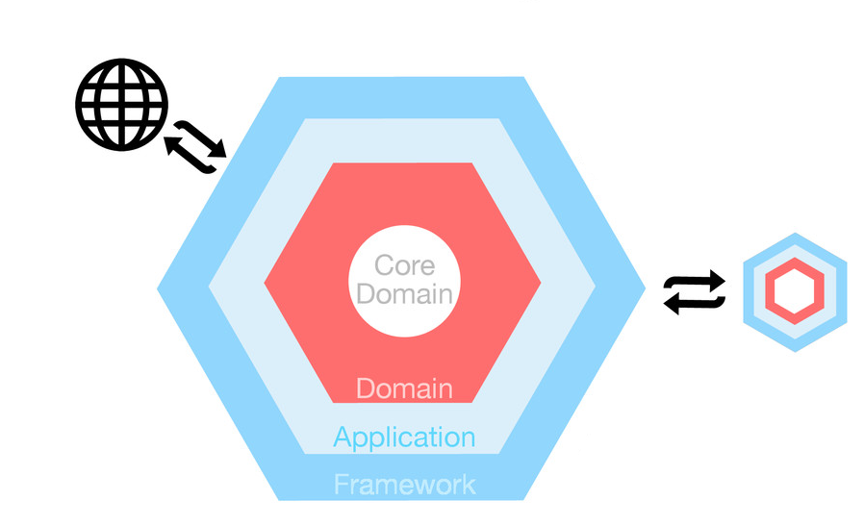
Architecture
HTTP Interface
Dependencies
ASP.NET
ArticleNumber
TypeConverter
ModelBinder
ModelBindingProvider
Notes:
Software-architecture
ArticleNumber zentrales objekt
HTTP Requests bleiben gleich -> ein client kann das nicht unterscheiden
ModelBindingProvider → ModelBinder → ArticleNumber

Slide 15
Summary
Bind primitives and convert inside route
TypeConverter & TypeDescriptor
Explicit via ModelBinder attribute
ModelBinderProvider
Be aware of the introduced complexity
Notes:
Die unterschiedlichen Lösungen

Slide 16
Sources
ASP.NET full source code: https://github.com/dotnet/aspnetcore
SimpleTypeModelBinder: https://github.com/dotnet/aspnetcore/blob/main/src/Mvc/Mvc.Core/src/ModelBinding/Binders/SimpleTypeModelBinder.cs
Implementing ModelBinderProvider: https://docs.microsoft.com/en-us/aspnet/core/mvc/advanced/custom-model-binding?view=aspnetcore-6.0#implementing-a-modelbinderprovider
TypeConverter: https://docs.microsoft.com/en-us/dotnet/api/system.componentmodel.typeconverter
TypeDescriptor: https://docs.microsoft.com/en-us/dotnet/api/system.componentmodel.typedescriptor
GuidConverter implementation from the dotnet runtime: https://github.com/dotnet/runtime/blob/main/src/libraries/System.ComponentModel.TypeConverter/src/System/ComponentModel/GuidConverter.cs
Domain specific value types: https://freecontent.manning.com/domain-primitives-what-they-are-and-how-you-can-use-them-to-make-more-secure-software/
Hexagonal Architecture: https://fideloper.com/hexagonal-architecture

